Slide 1
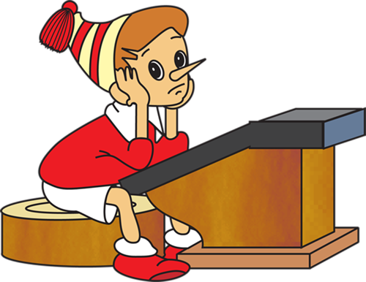
Орфограммы в корнях слов. Правила обозначения буквами гласных звуков.
Автор презентации:
учитель МКОУ СОШ №3 с.Камбулат
Туркменского района Ставропольского края
Грибанова Ирина Эдуардовна
Урок русского языка в 5 классе с использованием ИКТ

Slide 2
Цель урока:
Повышать грамотность учащихся при изучении орфограммы безударная гласная в корне слова.
Задачи:
Закрепление знаний признаков однокоренных слов (имеют общую часть-корень слова - и общее значение).
Отрабатывать умение выделять общую часть родственных слов.
Закреплять умение распознавать и подбирать однокоренные слова.
Отрабатывать умение единообразного написания корня в однокоренных словах.
Развивать память, речь учащихся.

Slide 3
АЛГОРИТМ (ПАМЯТКА):
Поставь ударение;
Выдели корень;
Обозначь безударную гласную;
Подбери
проверочное
слово.

Slide 4
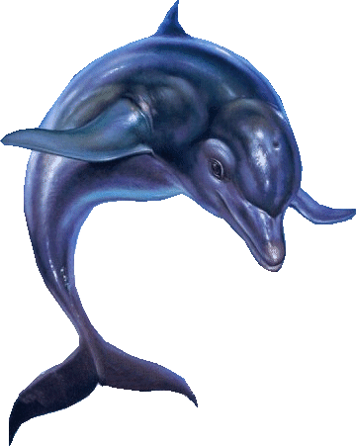
Вставь пропущенные буквы
к… менистое дно п… тнистый осьминог м . ..рской к… нёк к … лючий ёрш с … лёные брызги м … л…дая чайка
к …товая акула з…л…неют водоросли в…лнуется море уд …вительная рыба
вд…леке от острова пос…лился рак
вьются рыбы - прил…палы ск…льзят по дну
уп…лзла улитка в…сёлая с…лёдка
б…дняжки медузы б …р…говая охрана
з…ркальный карп г…рбуша - сер…брянка
м…лёк щуки цв…тные звёзды

Slide 5
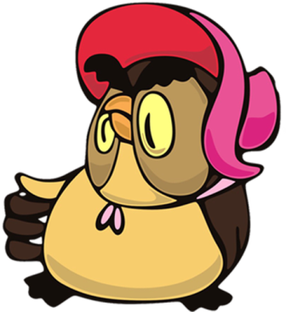
Найти лишнее слово и доказать
СБЕГАТЬ, БЕГЕМОТ, БЕГУНЬЯ, НАБЕЖАЛ
все слова связаны с БЕГом, а БЕГЕМОТ - крупное парнокопытное млекопитающее, живущее в пресноводных бассейнах тропической Африки.
БЕДНЯК, БЕДРО, БЕДНЕТЬ, БЕДНЯЖКА
все слова связаны с неимущим человеком, а БЕДРО - часть ноги.

Slide 6
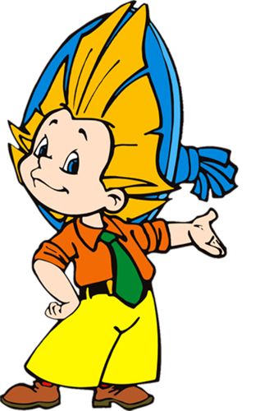
БЕЛИТЬ, ВЫБЕЛИТЬ, ПОБЕЛКА, БЕЛУГА
все слова относятся к тому, чтобы покрывать мелом, известью; красить белым, а БЕЛУГА – крупная рыба сем. осетровых.
БОЛЬНИЦА, ЗАБОЛЕТЬ, БОЛЕЗНЕННЫЙ, БОЛЬШОЙ
все слова связаны с БОЛЬю, с болезнью, а БОЛЬШОЙ - значительный по размерам, по величине, силе.
ВАРВАР, СВАРИТЬ, ВАРЕНЬЕ, ВАРЁНЫЙ
все слова связаны с приготовлением пищи, а ВАРВАР- у древних греков и римлян: пренебрежительное название чужеземца.

Slide 7
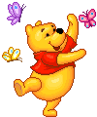
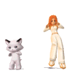
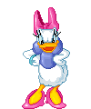
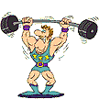
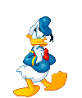
Физминутка

Slide 8
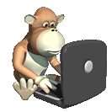
Выполните разбор слова по составу.
Подметать
Прибежать

Slide 9
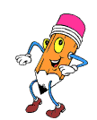
Найти и исправить ошибки.
Мальчик полоскал собаку.
Все спустились с горы, а Витя всё слизал.
На ёлке весят хлопушки.
Старик поседел на лавочке и пошёл домой.
Цветы увидали от жары.
Хозяйка поласкала бельё в ванне.
Гири брат мой поднимает,
свою силу развевает.
А на крыше мой флажок
развивает ветерок.

Slide 10
Сделайте фонетический разбор.
Яблоня Перья

Slide 11
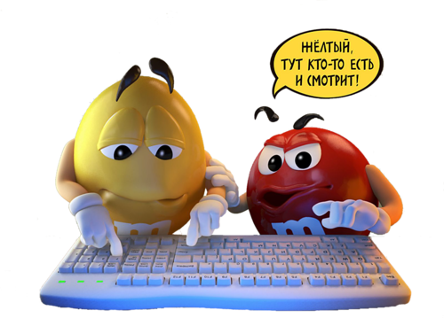
Подведём итог урока?
Какое правило мы повторили на уроке?
Приведите примеры.

